Slide 1


戦略研勉強会＠キャンプ
第38回
リザーバ計算機と
第4の回路素子メモリスタ
2025年1月9日（木曜日） 12：10～12：40

Slide 2


お昼休みの30分
お時間を頂きます。
肩の力を抜いてゆるりと
お聴きください～
画像の端部分が見切れてしまう場合がありますので、テキスト含め
確実に表示させたい要素は、赤枠内に入力してください
隙間時間を利用しての「雑多な情報や話題を提供」
XXXXXX

Slide 3




最後にアンケートにご協力下さい！
ポチッ

Slide 4

ご説明の流れ
はじめに
リザーバ計算とは
物理リザーバ計算とスピンメモリスタ
ゲームするハイドロゲル
リザーバコンピューティングと人工知能
最後に・・・

Slide 5
はじめに

Slide 6
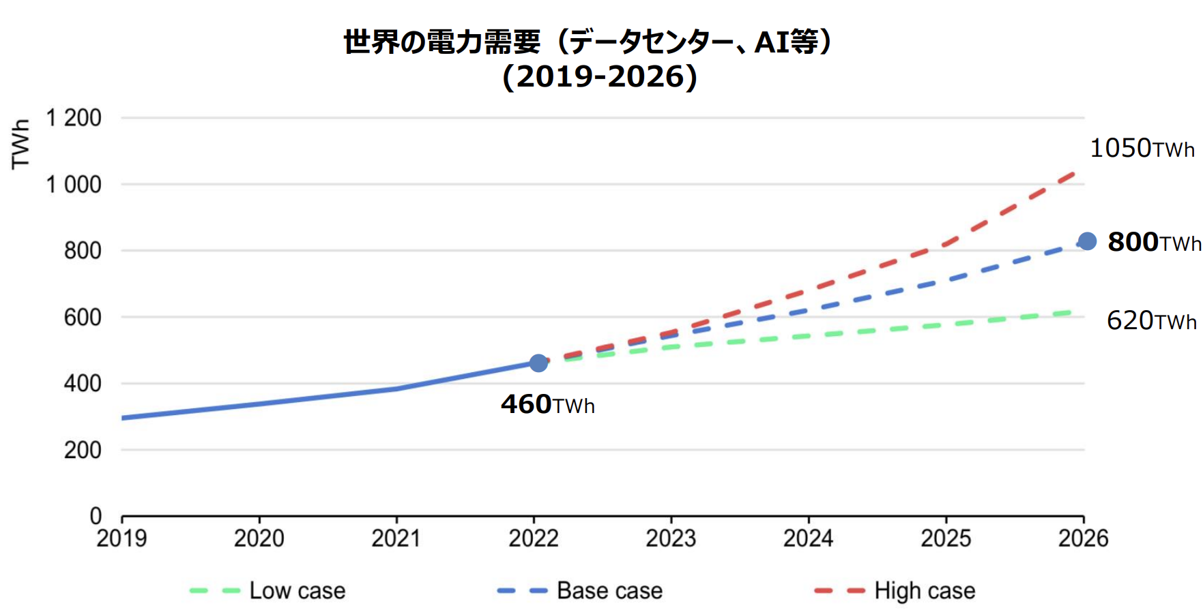
電力需要予測
IEAによれば、世界のデータセンター、AI等による電力需要は、2022年460TWhから2026年ベースケースで 800TWhまで増加する見通し（2024年1月時点）。
（出所) IEA “Electricity 2024”（2024年1月24日公表）

Slide 7
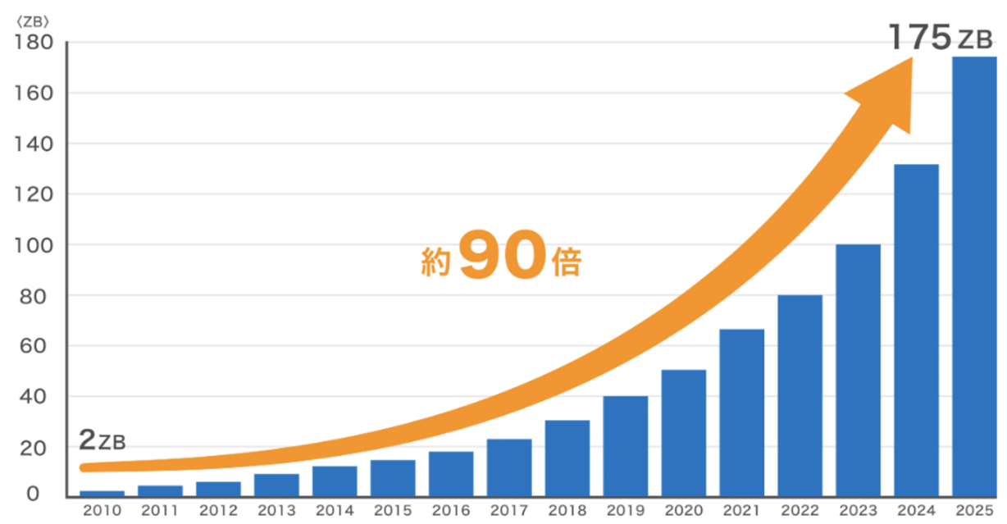
本当の情報爆発はこれから・・・
Zata Byte
348
情報流通量は、2025年には、2010年の90倍になる。
生成AI
300
機器制御
センサー
２00
自動車
メタバース
オフィス活用
100
メタバース
私的活用
14
放送
1
動画
（出所）NTT
2020年
2030年
20４0年
https://www.mri.co.jp/knowledge/insight/hd2tof0000009hiu-att/er20230928.pdf

Slide 8
OpenAIの開発フェーズ
フェーズ | 年 | 名称 | 商標登録 | Ai Agent | Music | Video | Embodied Ai※ | 備考
Phase1 | 2023年 | GPT-4 | 〇 |  |  |  |  | 2024年3月14日公表
 | 2024年 | GPT-4o | 〇 |  |  |  |  | 2024年5月13日公表
 | 2024年 | OpenAI o1 | 〇 |  |  |  |  | 2024年9月12日公表
Phase2 | ？ | GPT-5 | 〇
Phase3 | ？ | GPT-6 | 〇 | 〇 | 〇
Phase4 | ？ | GPT-7 | 〇 | 〇 | 〇 | 〇
Phase5 | 2027年？ | Stargate | - | 〇 | 〇 | 〇 | 〇 | Wisconsin/Mt.Pleasant Power：5Giga watts

Slide 9
リザバー計算機とは？

Slide 10


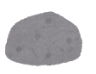
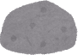
リザーバー計算機＠アナログの概要
Reservoir Computing(RC)･･････比較的新しく誕生した再帰的NNの一種
脳科学による研究
情報科学による研究
Liquid State Machine
※4 W. Maass et al., Neural Comput.
Vol.14 no.11, pp.2531-2560, (2002)
Echo State Network
※5 H. Jaeger et al., Science, Vol.304. no.5667, pp.78-80, (2004)
W. Maass博士
H. Jaeger博士
新しい再帰的NNモデルとして提唱！
小脳の計算モデルとして提唱！
→リザバーコンピューティングとして統一された！
リザバーとは【ため池】という意味。
池に石(入力)を入れると、波紋が生じる･･････
→石を投げ入れる順番によって波紋は異なる！
波紋を見ればそこから入力情報について分析できる(※)！
※これは比喩ではなく、実際水槽の波紋を利用して計算を行った論文も出ている！
※6 Fernando C. et al., Advances in Artificial Life p588-597(2003)

Slide 11
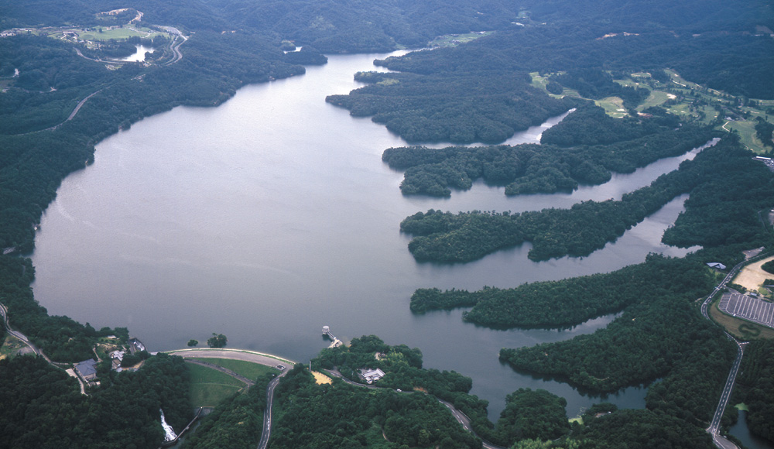
ため池（Resovoir）

Slide 12
リザーバー計算機
入力
層
リザバー層
出力
層
①入力データを変換
②特徴を誇張する役割
③データを蓄積する役割

Slide 13
リザーバー計算機
入力
層
出力
層

Slide 14
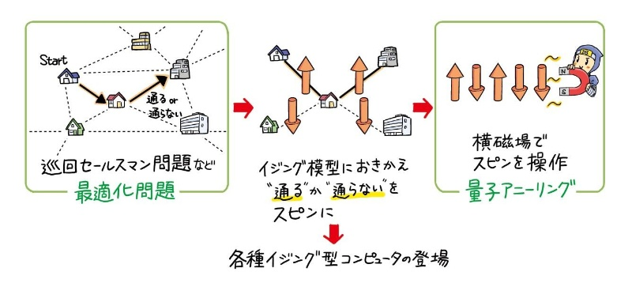
量子コンピュータ＠アニーリング型

Slide 15


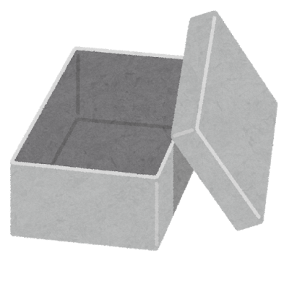

量子アニーリングはリザバー計算機と考え方は同じ

Slide 16





実際に試してみて確かめる
ちょっと隙間があるかも…
最適化状態

Slide 17
ため池（Resovoir）
水の波を使って未来を予測するアナログコンピューター――リザバー・コンピューティングにより高性能デジタルコンピューターを上回る性能
リザバー・コンピューターは、脳のニューロン構造に基づいたニューラルネットワークを使って提案されたが、水面の波のような単純な物理システムで構築することも可能だ。しかし、バケツの水では波がすぐに消えてしまうという限界がある。気候変動や人口増加のような複雑な過程を予測するには、より長持ちする波を使ったリザバーが必要だ。
そこで、研究者らは、波形を保って長い距離を移動する孤立波である「ソリトン」を活用することを考えた。今回作られたリザバー・コンピューターでは、少し傾斜した金属板の上を薄い水の層が流れており、小さな電動ポンプで流速を変化させて波を発生させる。紫外線下で水が光るように蛍光材を加えて、研究者らは発生する波の大きさを正確に測った。このコンピューターで発生する孤立波は、バケツの水面の波よりもずっと速く動き、より長く存在するため、バケツの水を使う場合より高速にデータを処理できる。
また、研究者らは、カオスでランダムなデータのベンチマークセットに対し、今回作成されたコンピューターで過去の入力を記憶する能力と予測能力をテストした。その結果、すべてのタスクを非常にうまく処理しただけでなく、同じタスクを課された高性能デジタルコンピューターを上回る性能を示した。
このリザバー・コンピューターは、現在のスーパーコンピューターよりもはるかに低価格で入手できるので、将来さまざまな分野で信頼性の高い予報を出すことができるようになる可能性がある。デジタルデータを使用しないためサイバー攻撃に強いという利点もある。今後、研究者らは、このコンピューターをマイクロ流体プロセッサーとして小型化する予定だという。
https://engineer.fabcross.jp/archeive/230620_reservoir-computing.html

Slide 18
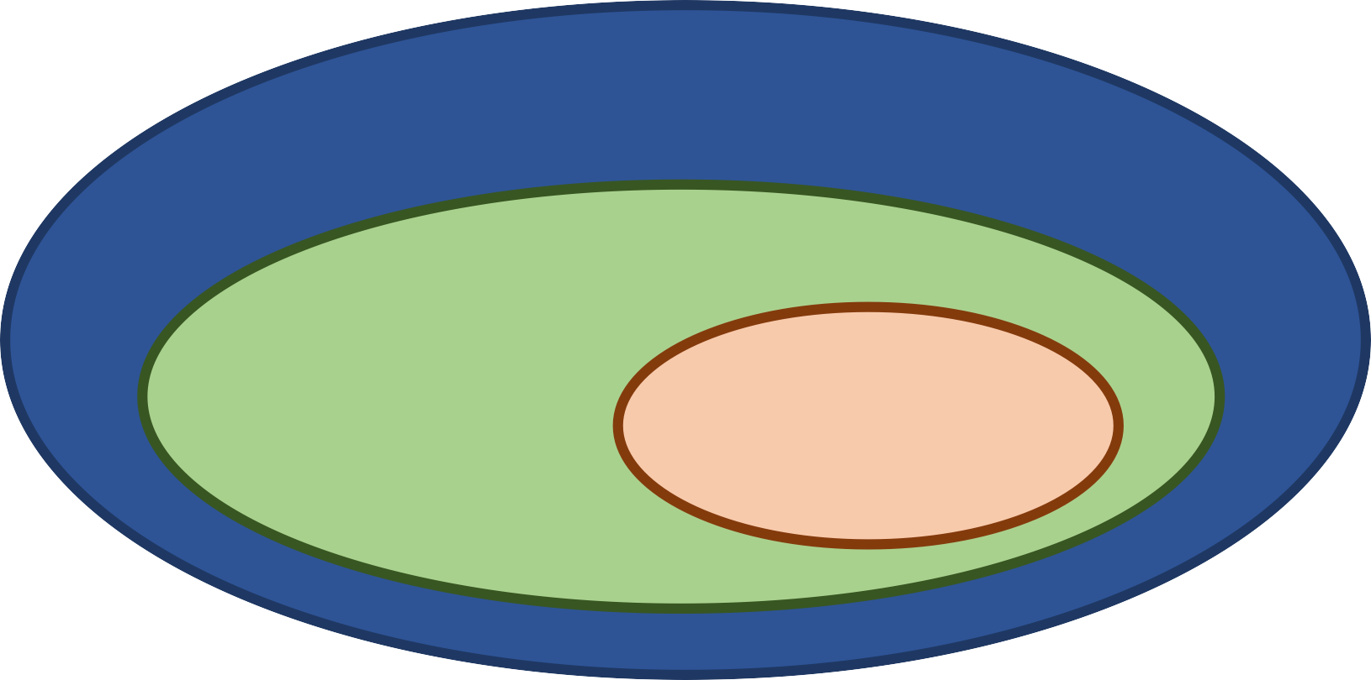
ニューラルネットワーク
ニューラルネットワーク（NN）
階層的NN
再帰的NN
リザバー
コンピューティング
ニューラルネットワークとは？
→人間の脳をもとにした機械学習手法。
データを繰り返し入力して重みを変化させ、
入出力間の関係を関数として近似・学習
•
•
•
•
•
•
→入力されたデータの分類、予測などが可能

Slide 19


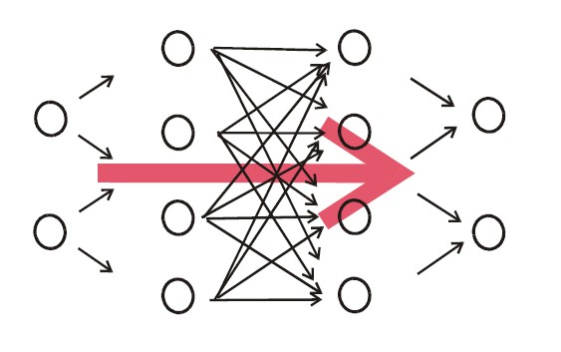
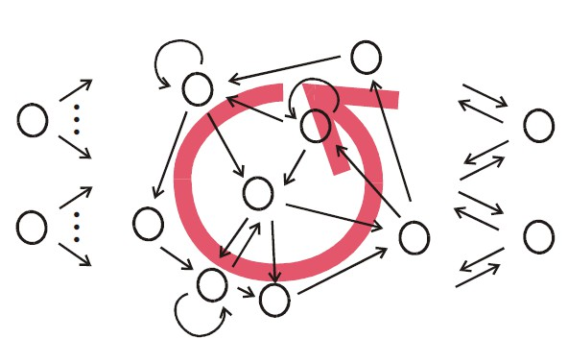
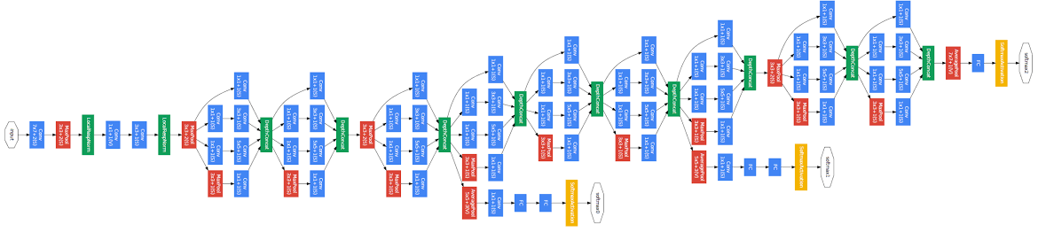
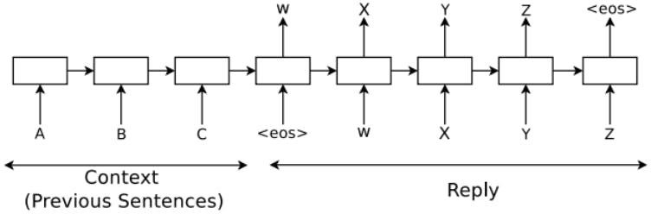
階層ニューラルネットワークと再帰的ニューラルネットワーク
階層的NN
再帰的NN
入力
出力
入力
出力
一方向
双方向
・ノード同士が相互に結合しない。
・フィードバック結合を持っている。
_{→ノードの状態は前の入力情報を反映}
→前の入力に関係なく一方向に情報を変換。
・時間に依存しないデータを取り扱う。
・時間に依存するデータも取り扱える！
二種類のNNを複合的に組み合わせることで、深層学習が行われている
※2
※1 H. Jeager, “Tutorial on training recurrent network”, GMD report, 159(2002)
※2 C. Szegedy et al., arXiv:1409.4842 v2 (2014)
google Net(画像認識)
※3 O. Vinyals et al., arXiv:1506.05869v3(2015)
深層学習 精度◎だけど
・大量にデータが必要
・学習に時間がかかる
・消費電力が大きい
※3
seq2seq(言語処理)

Slide 20




ニューラルネットワーク
CNN
Transformer/MLP系
X X X X
X X X X
X X X X
X X X X X X X
X X X X
X X X X
X X X X
X X X X X X X
RNN
X X X X
X X X X
X X X X
X X X X X X X

Slide 21
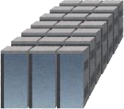
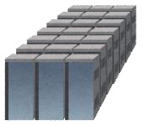
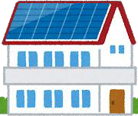


リザーバー計算機の概要
エッジコンピューティング
（端末でも情報の処理を行う）
対策法
・コンピュータの高性能化
・情報通信の高速化(5G)
・情報処理の分担
etc…
データの処理を分散させることで、負荷を少なくしたりより高速に情報を分析できる利点がある！
ゲートウェイ
ゲートウェイ
ゲートウェイ
限られた性能のエッジ端末でデータの処理・処理を行わねばならない……
エッジコンピューティングに用いる端末では、次々と入ってくる時系列
データをリアルタイムで処理・分析するための工夫が必要！

Slide 22



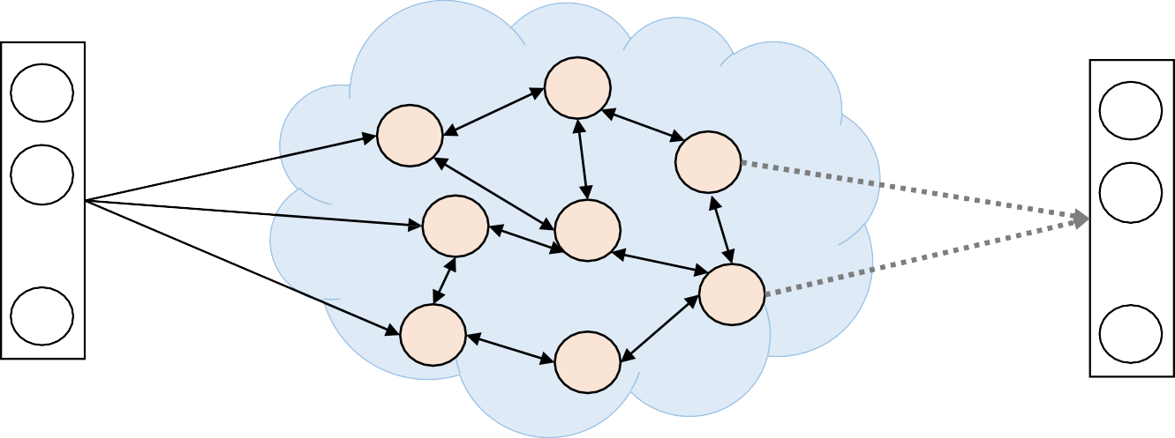

リザーバー計算機の仕組み
リザバー層
（ため池）
入力層 𝒖 𝒕
^{𝑾}𝒊𝒏
𝒙 𝑡
リザバーと出力の間の
出力層 ^{𝒚 𝒕}
重みだけを変える！
^{𝑾}𝒐𝒖𝒕
※ ^{𝑾}𝒊𝒏 ^{𝑾}𝒓𝒆𝒔
の重みは固定！
•
•
•
•
^{𝑾}𝒓𝒆𝒔
リザバー内のノードは…
比較
教師信号
・非線形性
・短期記憶
例:
tanh関数
最小二乗誤差
(お手本)
・ノードごとに形が違う
𝒙 𝑡 = 𝑓(𝑾_{𝒊𝒏}𝒖(𝑡) + 𝑾_{𝒓𝒆}𝒙(𝑡 − 1))
線形回帰法によって Wout の値を変更させて学習
メリット
①重みを調整する箇所が少ないから学習が高速！→リアルタイム情報処理
②シンプルな構造なので、専用デバイス化がしやすい！→省電力・高速化
③非線形・短期記憶という条件があればどんな関数でもいい→物理的な実装

Slide 23



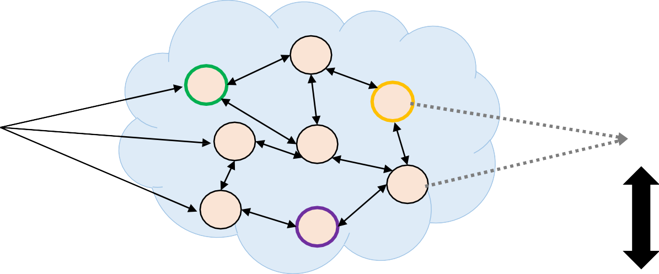
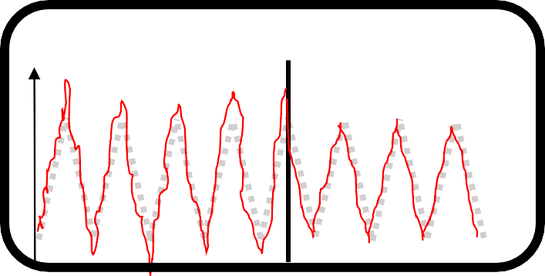
リザーバー計算機の学習
1入力1出力のリザバーコンピューティング（サイン波⇒三角波）
出力層
入力 𝒖 𝒕 sin(𝑡)
リザバー層
𝒚 𝒕
𝒙 𝑡
（ため池）
^{𝑾}𝒊𝒏
^{𝑾}𝒐𝒖𝒕
最初は目標と
全然合わない
比較
教師信号
^{𝑾}𝒓𝒆𝒔
学習することでサイン波を 三角波に変換できるように！
誤差
重み変化前 重み変化後
※リザバー層内の各ノードの応答はちょっとずつ違う形をしている！
出力と教師信号との誤差をもとに重みを調整することで、リアルタイムで学習を行うことができる！
→基本構造がシンプルながら、様々な学習に応用が可能！

Slide 24
リザーバー計算機の応用
RCの持つ様々なメリットを踏まえて、様々な応用先が期待されている
①高速で②シンプルな構造であることから、
・IoT時代に向けたリザバーコンピューティングの活用・研究例
→ソフトウェアの観点から
→ハードウェアの観点から
③非線形関数の自由度が高いことから、
・色々な物理現象を応用した新型RC用デバイスの提案
→光を用いたリザバーコンピューティング
→ナノマテリアルを用いたリザバーコンピューティング
②シンプルな構造で③非線形関数の自由度が高いことから、
・省電力・非線形演算を利用したロボット制御への応用
→やわらかいタコ足ロボット

Slide 25



リザーバー計算機の応用
応用:IoTへのリザバーコンピューティング
ソフトウェアの観点から
（例）リザバーコンピューティングを用いたソリューション
リザバーコンピューティングの応用先（※）
を提案するベンチャー企業
株式会社Quantum Core HP
https://www.qcore.co.jp/
従来の深層学習と比較して、1/
ヘルスケア 工場自動化
LSTM Qore 120.5秒 1.8秒 | カテゴリー | 対象
 | 生物・医療 | EEG, fMRI, 心拍等
 | 画像 | 手書き文字、動画像
 | 音声 | 発話、音楽・音響
100の学習時間！ 市場予測 | 機械 | ロボット、車両、センサ等
 | 工業 | プラント、送電管理等
 | 通信 | 電波、ネット通信等
 | 環境 | 風力、地震、降雨等
 | 安全 | 暗号
 | 経済・金融 | 株価、為替相場等
 | 語学 | 言語・文法など
ハードウェアの観点から
※田中剛平, 電子情報通信学会誌 vol.102, No.2 108-113(2019)
FPGA・アナログ回路によるリザバーコンピューティングに特化したハードウェアの開発
光やスピントロニクスを利用した高速・省電力RC特化デバイスの研究開発

Slide 26
応用:光を利用したRC用デバイス
非線形な応答を示すような物理現象はリザバーコンピューティングに応用することができる！
光デバイス
→光を利用すれば電気回路よりも遥かに高速かつ消費電力の少ない端末が作れる!
（例）光集積回路（NTT）
半導体光増幅器の飽和を利用！
光集積回路内でナノ秒スケールで高速に計算可能！
（理論上は電気回路より遥かに高速・省電力）
出力
※NTT先端集積デバイス研究所HP https://www.ntt.co.jp/dtl/technology/pe_product-photonic- reservoir.html
※ビジネスコミュニケーションvol.55 No.6 p2-p3(2018)
入力強度
（例）遅延レーザー系（埼玉大学）
低消費電力かつ
超高速(ナノ秒オーダー)で計算ができる次世代の
情報処理端末として期待！
レーザーに戻り光を合わせることによるナノ秒オーダーのカオスな出力を利用！
鏡
※埼玉大学内田研究室HPより
http://www.au.ics.saitama-u.ac.jp/project/detail1/?lang=ja
レーザ

Slide 27
ナノマテリアル
応用:ナノマテリアルによるRC用デバイス
（例）スピンを利用したリザバーコンピューティング
スピントルク振動子
磁場をかけて電圧を入力した際の電子の
スピントルク発振を利用！
※7 J. Torrejon et al., nature vol.547, 27, p428-431(2017)
スピン波デバイス
入力に対する磁性体薄膜内のスピン波の干渉を利用！
※東京大学 プレスリリース（2018/02/23）
http://www.t.u- tokyo.ac.jp/soe/press/setnws_201802231415194061626317.html
例）銀ナノワイヤによる原子スイッチネットワーク
カテゴリ | 例（※9）
力学系モデル | 遅延力学系、セルオートマトン、結合振動子系等
電気・電子系 | ASIC,FPGA,VLSI,アナログ回路等
光学系 | 半導体光増幅器、戻り光を有するレーザ等
スピン系 | スピントルク振動子、スピン波等
機械系 | ソフトロボット、ばね質点系等
生物系 | 脳部位、培養細胞
その他 | ナノスケール材料、量子系
電圧によってONOFFを取る原子スイッチによる非線形性を利用
※8 CDemis et al Jpn. J. Appl. Phys. 55, 1102B2, 2016. .
本発表で述べた以外にも非常に様々な材料・物理現象によるリザバーコンピューティングが提案されている！
以下のレビュー論文が非常に詳しい。
※9 G. Tanaka, T. Yamane, B.J. Héroux, R. Nakane, N. Kanazawa, S. Takeda, H. Numata, D. Nakano, and A. Hirose, “Recent advances in physical reservoir computing : A review,” arXiv : 1808.04962, 2018.
理工学図書館 LS講習会

Slide 28
物理リザバー計算機

Slide 29
リザーバー計算機
入力
層
出力
層

Slide 30
タコの足を利用したモーション制御
応用:やわらかいロボットの制御
ロボットやドローンなどに積める情報処理デバイスの性能には限界がある……
→リザバーコンピューティングを利用すれば省電力・少ない計算コストで制御可能
（例）タコ足ロボットのモーション制御
やわらかな足の節々にひずみセンサーをつけて、モーションを制御する。
ベンチマークテストにより複雑な計算を行う性能があることを実証！（※10）
サーボモータ
入力
ひずみセンサ
センサーの情報から次に足がどのように歪むかも
予測可能！
(※11)
→歪みをもとに自分の次の行動を予測して
制御できる自立したロボットができる可能性も
センサの歪みから
出力を計算
※日経新聞web記事 2018/08/30
https://www.nikkei.com/article/DGXMZO32049350R20C18A6000000/
※10 K. Nakajima et al., Scientific reports, 5 10487, (2015)
※11 K. Nakajima et al., Soft Robotics, 3 vol5. pp,339-347 (2018)

Slide 31
それは先へ行くほど細くなる40センチほどの白く細長い物体で，巨大なタコの足だと言われれば，確かにそんな形と感触だった。両端をつかんで持ち上げると，軟らかくカーブを描いて垂れ下がる。「3Dプリンターを使って，高分子材料のシリコーンで作りました」と東京大学特任准教授の中嶋浩平は話した。
この人工タコ足を水槽の中に吊し，根元に付けたモーターでランダムに振ると，タコ足は身をくねらせ，踊るように複雑に揺れる。そして数分もすると，自らの動きから「パリティチェック」と呼ばれる基本的な非線形演算の計算方法を習得し，正しい答えをはじき出すようになる。そればかりか，機械学習の性能をチェックするのに使う非線形の学習課題のいくつかを，従来のニューラルネットを超える正確さでやってのける。タコ足の中にCPUが仕込まれているわけではない。このクニャクニャしたタコ足そのものが，学習に必要な演算を蓄積する「リザバー（貯水槽）」なのだ。
タコ足などの物理系に様々な非線形応答を起こし，その中から目的にあったものを引き出して組み合わせることで答えを得る。「リザバーコンピューティング」と呼ばれる計算方法で，近年，機械学習を実装する新たな方式として注目を集めている。
それは，生物の体，さらには物体そのものが持つ計算能力を利用する計算方法で，これまで見過ごされてきた脳と体，計算能力と物理系のつながりをあぶり出す。機械学習の性能向上だけでなく，生物や物質を理解する新たな見方を開くことにつながるかもしれない。

Slide 32
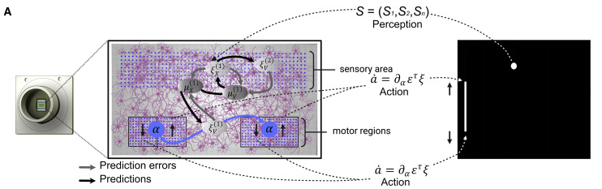

オルガノイド
In vitro neurons learn and exhibit sentience when embodied in a simulated game-world
https://www.cell.com/neuron/fulltext/S0896-6273(22)00806-6?_returnURL=https%3A%2F%2Flinkinghub.elsevier.com%2Fretrieve%2Fpii%2FS0896627322008066%3Fshowall%3Dtrue#
Neuron DOI: (10.1016/j.neuron.2022.09.001)
Copyright © 2022 The Author(s) Terms and Conditions

Slide 33
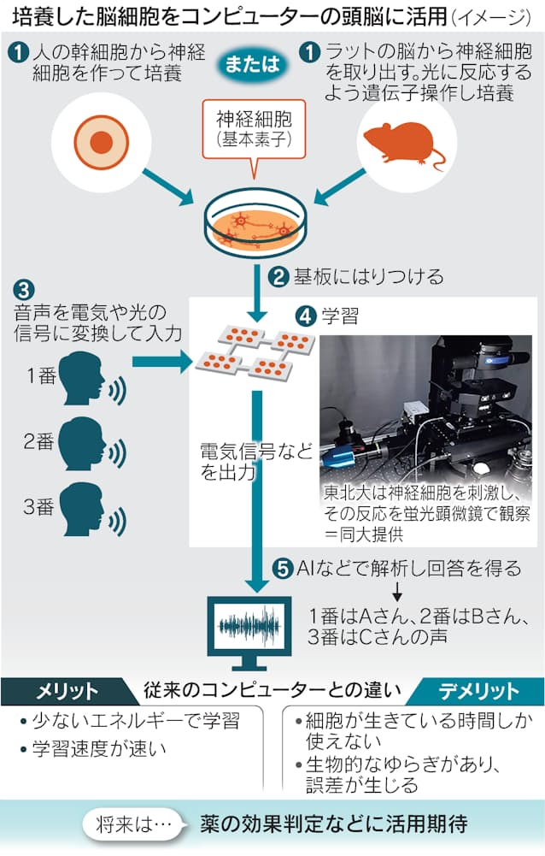
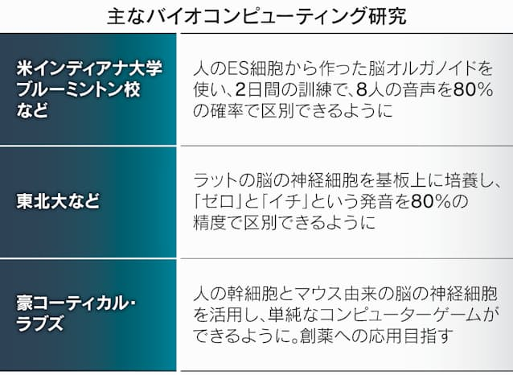
培養脳コンピュータ
米インディアナ大学ブルーミントン校などは、人の幹細胞から作った神経細胞を集積した「培養脳」を用いて簡易なコンピューターを開発した。従来のコンピューターより少ない電力で計算できると期待される。実用化できれば、電力消費の拡大に対応する手段の一つとなる。

Slide 34

ゲーミング
ハイドロゲル

Slide 35
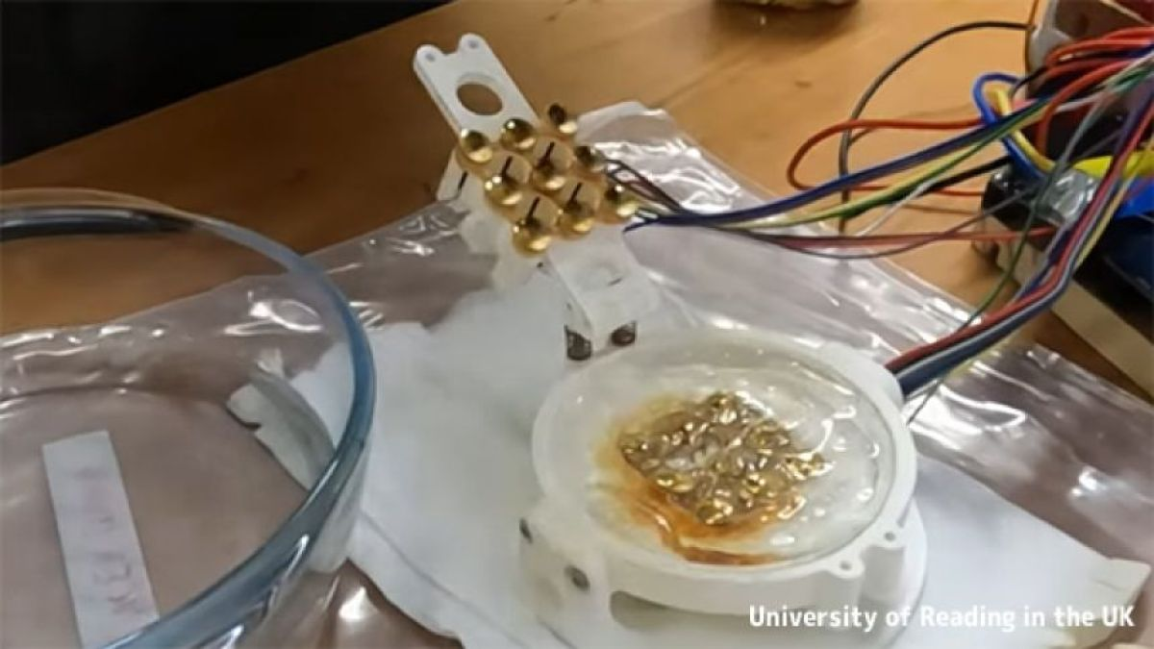
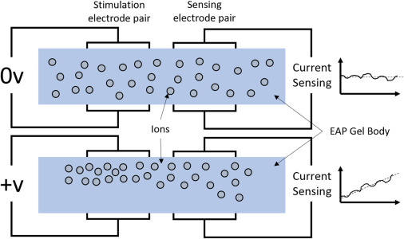
ゲーミング・ゲル
電気的な刺激でボールの位置を伝え、イオンの流れでパドルを操作できるようにした。
このハイドロゲルは「電気活性高分子（EAP）」で電気信号に反応する高分子のこと。
電流が流れると内部に含まれた「イオン」（電荷を持つ粒子）が移動し、それによって形状や大きさが変わるという性質がある。こうした性質をうまく利用することで、人工筋肉として機能させることができる。例えば、今回の研究を率いたレディング大学の林 叔克氏らは以前、ハイドロゲルを心臓のペースメーカーと組み合わせ、本物の心臓のように収縮と拡張させる実験を行なっている。だが、この研究を進めるうちに面白いことがわかった。そのハイドロゲルがなんと「記憶」があるらしき振る舞いを示した。ハイドロゲルに記憶を刻みつけるには、繰り返し圧縮してやればいい。こうすると、ペースメーカーを停止させても、そのリズムに合わせて振動してくれる。
Notes:
このぷるんっとした透明なハイドロゲルには記憶があり、それによってゲームの腕前がアップする。
英レディング大学の研究チームが実証したのは、このごく基本的な物質には記憶があり、「ポン」というゲームをプレイさせるほど、パフォーマスが向上するということだ。
人工脳と言うにはシンプルすぎるが、それでも学習して環境に適応する”スマート材料”の登場につながる成果であるという。
シンプルなゲルに記憶が！？
今回使われたハイドロゲルは「電気活性高分子（EAP）」をベースに作られたものだ。
ハイドロゲルとは、水を大量に吸収してゲル状になる物質のことで、こんな不思議な特性もある）。
EAPとはごく簡単にいえば、電気信号に反応する高分子のこと。
電流が流れると内部に含まれた「イオン」（電荷を持つ粒子）が移動し、それによって形状や大きさが変わるという性質がある。
こうした性質をうまく利用することで、人工筋肉として機能させることができる。
例えば、今回の研究を率いたレディング大学の林 叔克氏らは以前、ハイドロゲルを心臓のペースメーカーと組み合わせ、本物の心臓のように収縮と拡張させる実験を行なっている。
だが、この研究を進めるうちに面白いことがわかった。そのハイドロゲルがなんと「記憶」があるらしき振る舞いを示したのだ。
ハイドロゲルに記憶を刻みつけるには、繰り返し圧縮してやればいい。こうすると、ペースメーカーを停止させても、そのリズムに合わせて振動してくれる。
それはイオンの動きが、それまでの動きに影響されているということで、ある種の記憶とみなすことができる。
ゲルがゲームプレイを学習
今回の研究は、このハイドロゲルの記憶機能を応用したものだ。その結果、ごく基本的な物質でも、人間の脳のような学習ができることが証明された。
その実験では、「ポン」という卓球のようなビデオゲームが利用された。
ポンは画面両側にあるパドルでボールを弾きあってスコアを競うゲームだ。
この画像を大きなサイズで見るPONGゲーム / Image credit: WikiJunkie / WIKI commons だが、このままでは使えないので、実験のポンはパドル1つでテニスの壁打ちをするようなスタイルに改造されていた。
さらにハイドロゲルがこれをプレイできるよう、電気的な刺激でボールの位置を伝え、イオンの流れでパドルを操作できるようにした。
そのうえでハイロドロゲルがミスることなく、壁打ちをどれだけ続けられるのか観察してみる。
すると段々とラリーが長く続くようになることがわかったのだ。そして20分もすると、そのプレイ技術が最高潮に達した。
これについてヴィンセント・ストロング氏は、ニュースリリースで次のように説明する。
「ボールが動くと、ゲルには段々とすべての動きの記憶が蓄積されていきます。するとパドルは、シミュレーションされた環境内でそのボールに合わせて動くのです」
基本的な物質に記憶がある証拠
研究チームによれば、この結果は、特別に設計されたわけでもない基本的な物質であっても、記憶が残るものがあるという証拠であるそうだ。
これを利用すれば、シンプルな物質であっても生物やAIのような複雑な動作を実現できるかもしれない。
ただし、それは物質に感覚が芽生えたわけでも、記憶に基づいて意図的に行動しているわけでもないことに注意が必要だ。
むしろ、居眠りをしていて、ほっぺに袖や机のアトがつくようなものであるとのことだ。
それでも、今後の進展が楽しみな研究だ。記憶を機能させるメカニズム解明のヒントになるだろうし、これを応用した”スマート材料”の可能性を開くことになるだろう。
研究チームの次のステップは、物質の中で学習が実際に行われているかどうかを具体的に示すことであるそうだ。
この研究は『Cell Reports Physical Science』（2024年8月22日付）に掲載された。
References: Pong prodigy: Hydrogel material shows unexpec | EurekAlert! / Jelly plays Pong and gets better at with practice

Slide 36
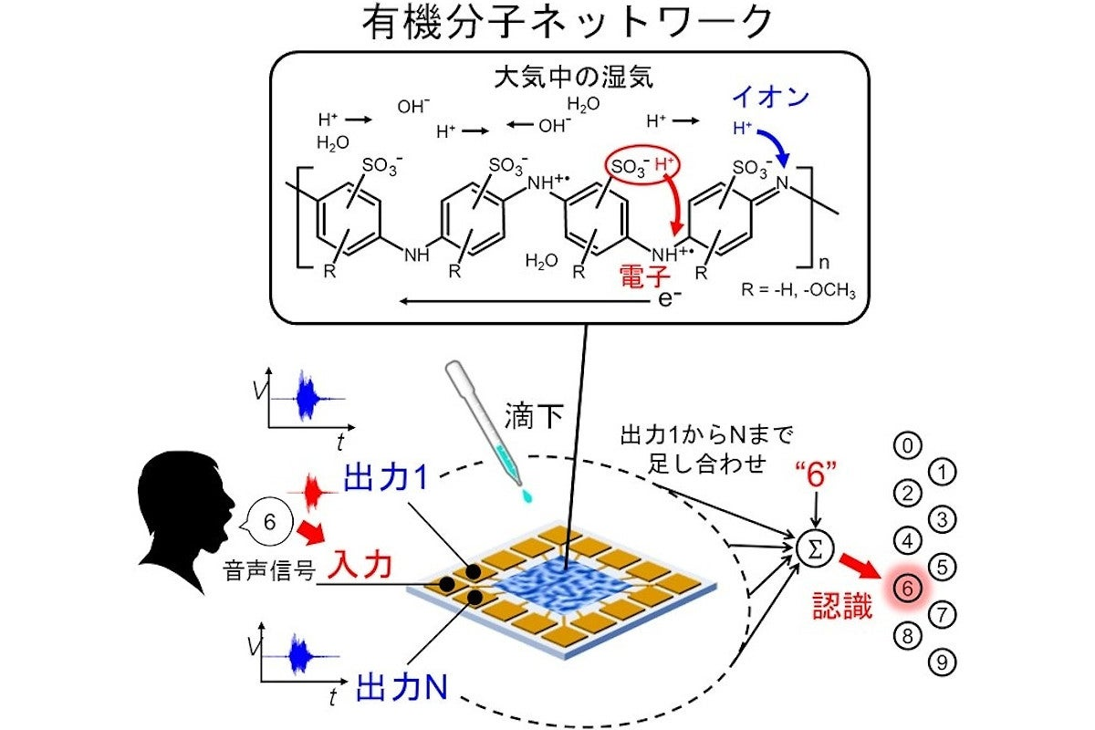

Slide 37
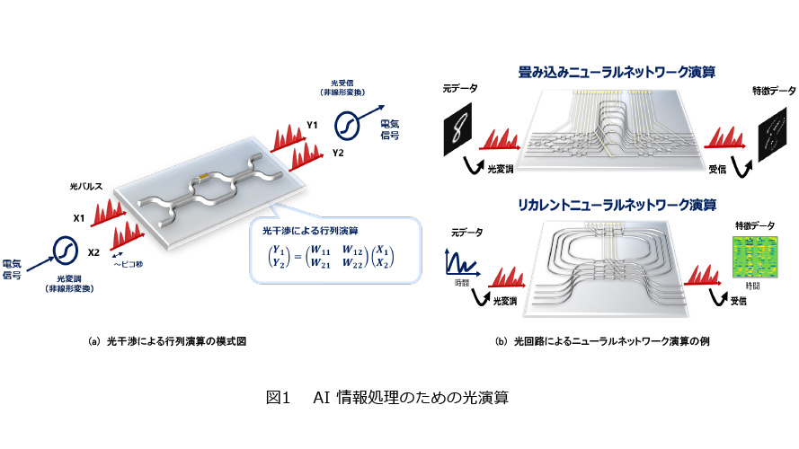
https://journal.ntt.co.jp/article/18595

Slide 38
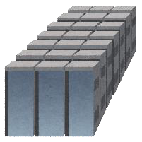


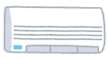
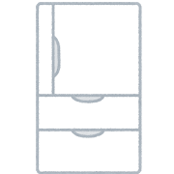

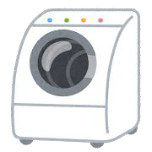

IoTではセンサーなどから集まったデータはクラウドとよばれるサーバーに送信されてスーパーコンピュータによって、情報処理を行っている
※スマートハウスを例に考える
クラウド（スパコン）
③クラウド内のスパコンで情報を処理
→分析結果をフィードバック
スマートフォンなどの端末でモニター・操作可能！
ゲートウェイ
②ゲートウェイにデータが中継され、
クラウドと送受信
家電
①各家電内のセンサーから様々なデータが送信される
（消費電力、温度、空調etc…）
理工学図書館 LS講習会

Slide 39
時系列データから高速で学習できるリザバーコンピューティングは
IoTの次世代技術として注目されている。
様々な物理現象を利用したリザバーコンピューティングに特化した デバイスが提案されたり、ロボットの制御などにも応用が期待され ている。
リザバーコンピューティングが実用化まで至っているケースはまだ まだ少なく、これから性能の検証や導入が進んでいくと思われる。

Slide 40
学習の参考
日本語文献・HP
田中剛平, 電子情報通信学会誌vol.102, No.2 p108-113(2019) http://eeip.t.u-tokyo.ac.jp/gtanaka/siryo/tanaka201902_ieice.pdf
山根敏志，PROVISION no.95 p61-65(2019) https://www.ibm.com/downloads/cas/8MZNZZGX
ビジネスコミュニケーションvol.55 No.6 p2-p3(2018)
NTT先端集積デバイス研究所HP https://www.ntt.co.jp/dtl/technology/pe_product-photonic-reservoir.html
東京大学プレスリリース（2018/02/23）
http://www.t.u-tokyo.ac.jp/soe/press/setnws_201802231415194061626317.html
埼玉大学 内田研究室 http://www.au.ics.saitama-u.ac.jp/project/detail1/?lang=ja
株式会社Quantum Core HP https://www.qcore.co.jp/
日経新聞web記事 2018/08/30
https://www.nikkei.com/article/DGXMZO32049350R20C18A6000000
学術論文
※1 H. Jeager, “Tutorial on training recurrent network”, GMD report, 159(2002)
※2 C. Szegedy et al., arXiv:1409.4842 v2 (2014)
※3 O. Vinyals et al., arXiv:1506.05869v3(2015)
※4 W. Maass et al., Neural Comput. Vol.14 No.11, pp.2531-2560, (2002)
※5 H. Jaeger et al., Science, Vol.304. No.5667, pp.78-80, (2004)
※6 Fernando C. et al., Advances in Artificial Life p588-597(2003)
※7 J. Torrejon et al., nature vol.547, No.27, p428-431(2017)
※8 C.Demis et al., Jpn. J. Appl. Phys. No.55, 1102B2, (2016)
※9 G. Tanaka et al, “Recent advances in physical reservoir computing : A review,” arXiv : 1808.04962, (2018)
※10 K. Nakajima et al., Scientific reports, 5 10487, (2015)
※11 K. Nakajima et al., Soft Robotics, 3 vol5. pp,339-347 (2018)

Slide 41
メモリスタとは？

Slide 42
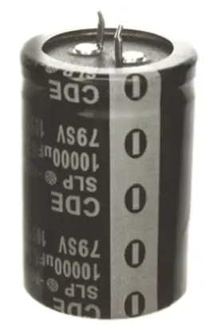
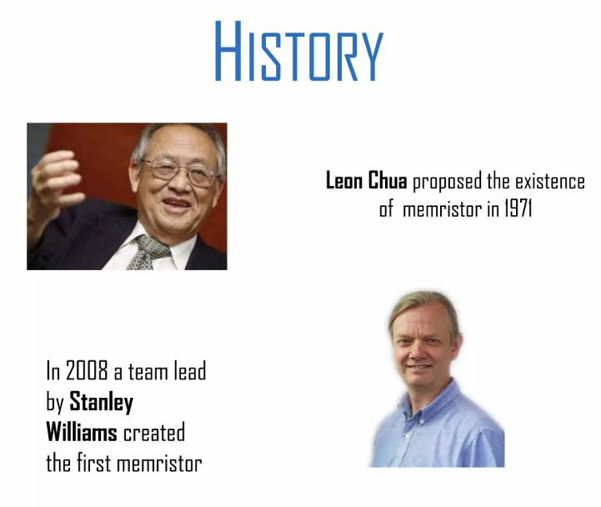
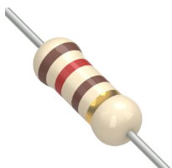
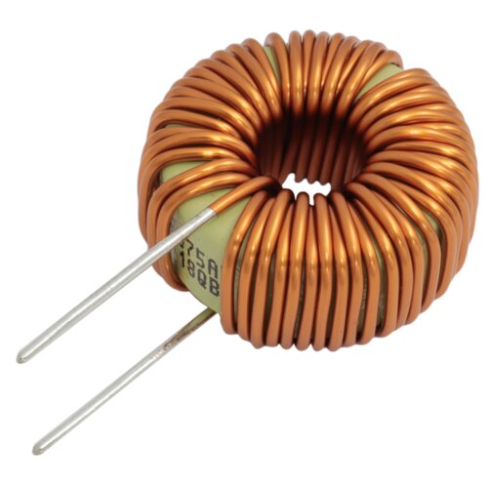
メモリスタとは？
電圧
電荷
コンデンサ
（蓄電荷）
抵抗
？
インダクタ
（コイル）
電流
磁束

Slide 43
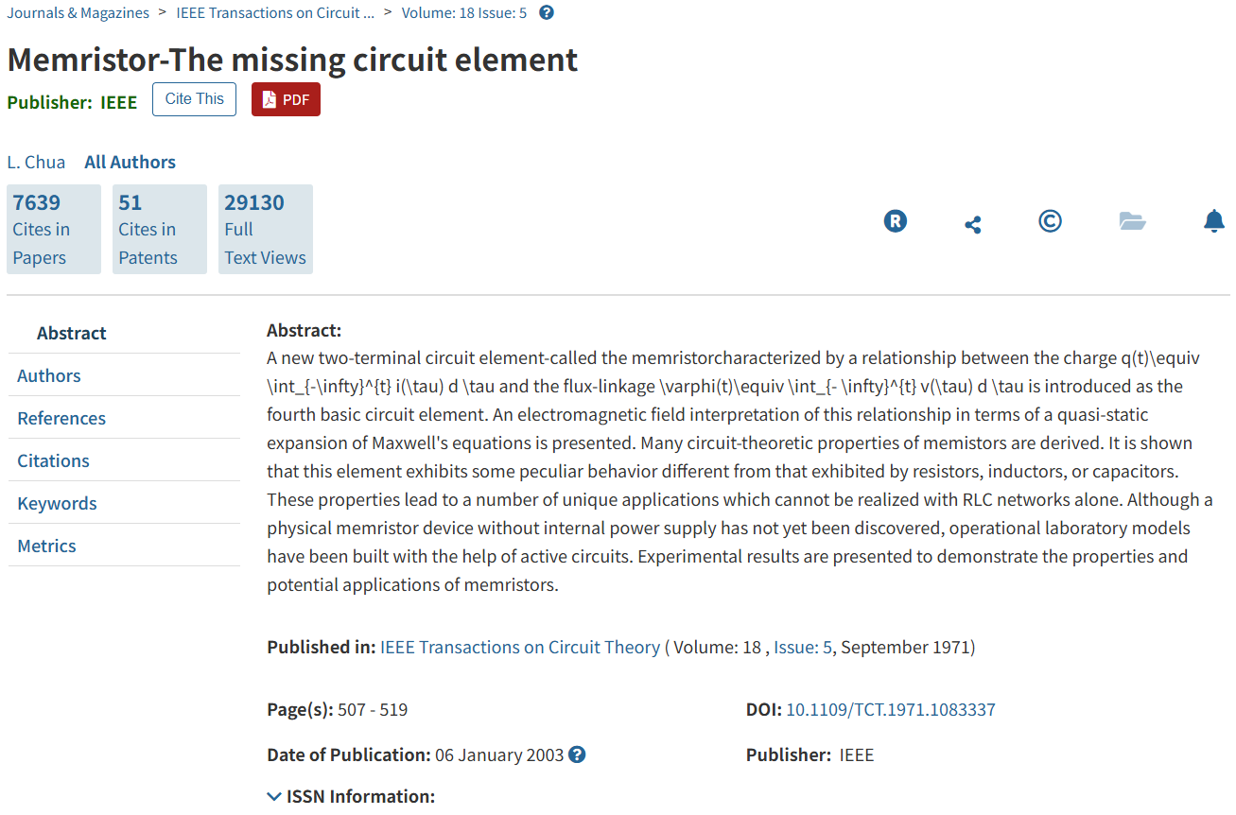

最初の論文

Slide 44
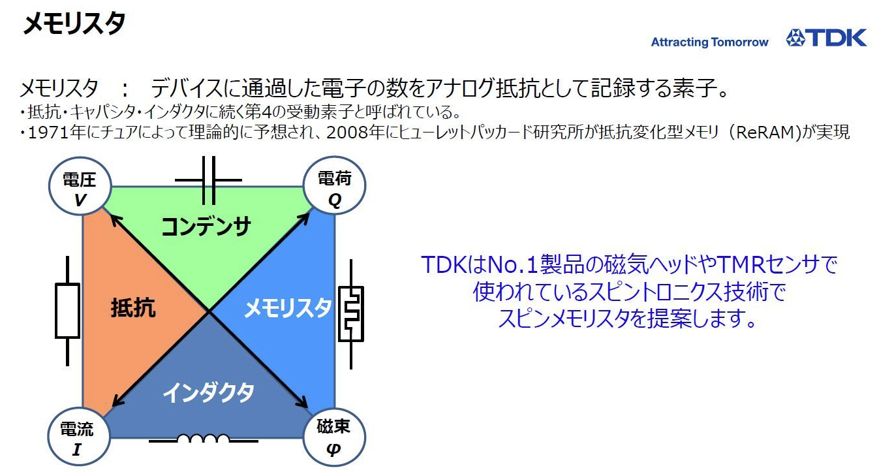
メモリスタとは？

Slide 45
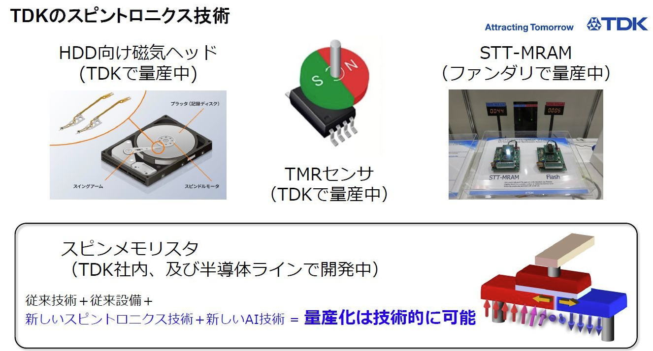
メモリスタとは？

Slide 46
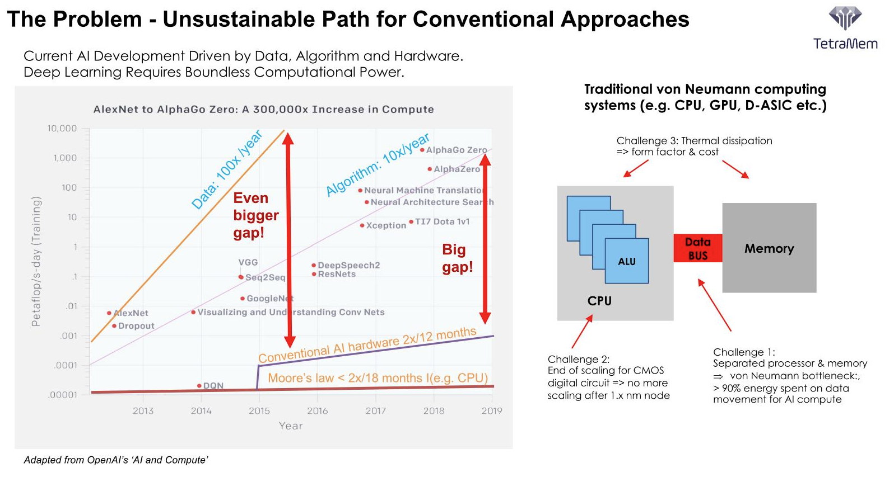
メモリスタとは？
、扱うべきデータ量は毎年100倍、アルゴリズムの複雑さも毎年10倍の割合で増加しているのに、AIのハードウェアは年間2倍程度でしか強化されない(ムーアの法則では18ヵ月で2倍程度とさらに低い)ことで大きなギャップがあるとしている。

Slide 47
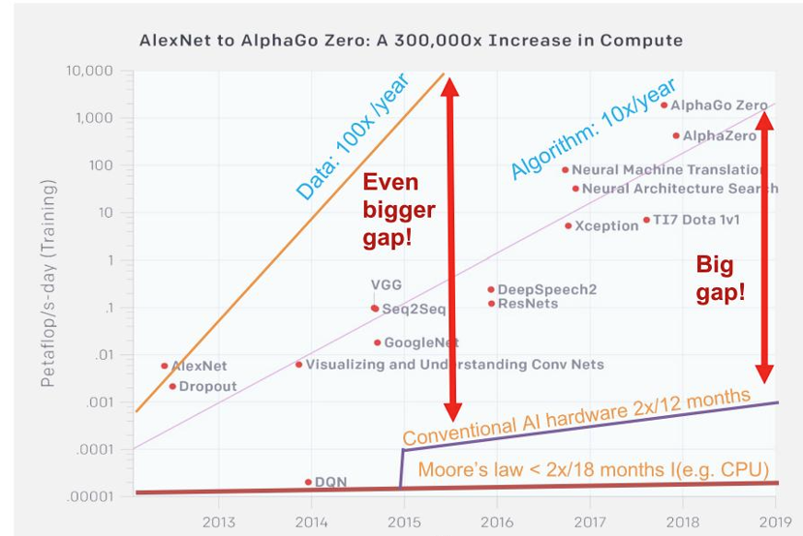
10,000
1000

Slide 48

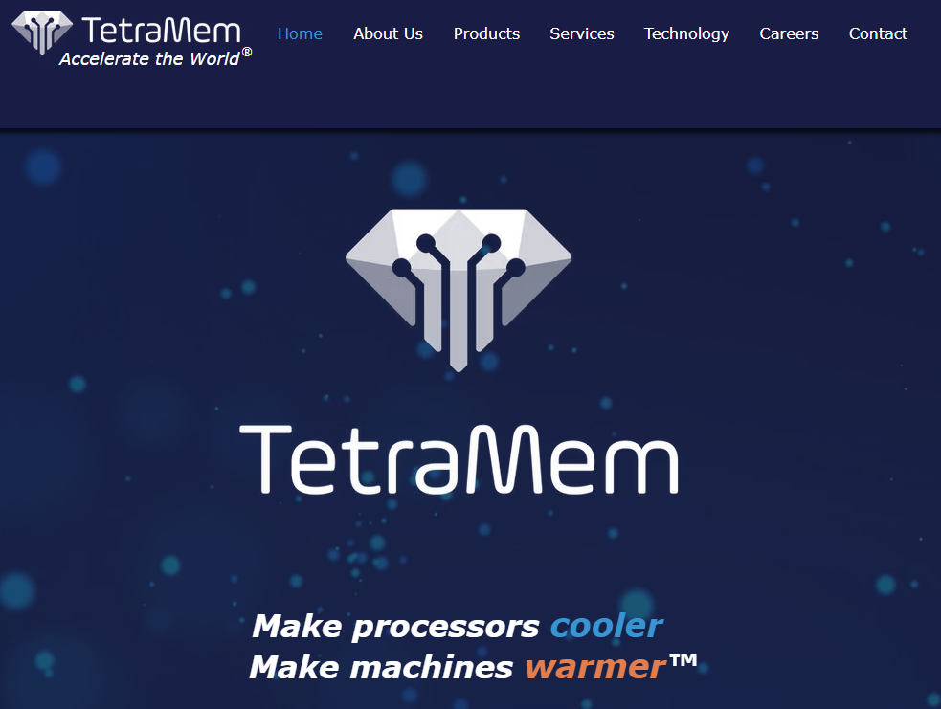
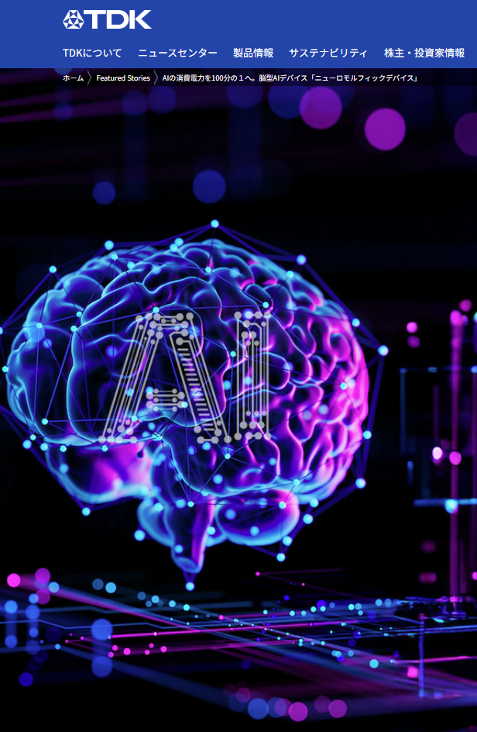

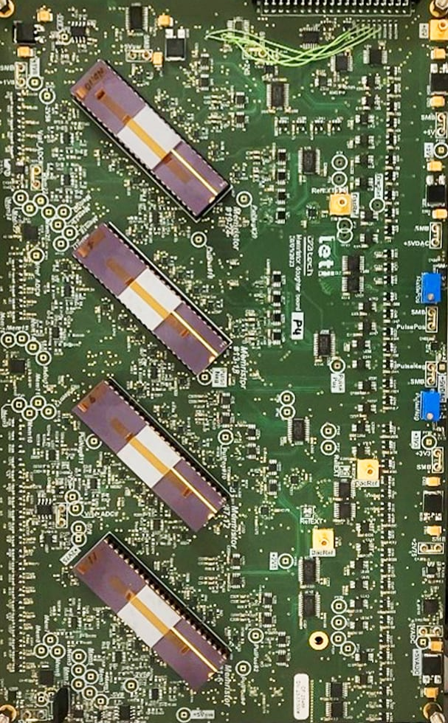

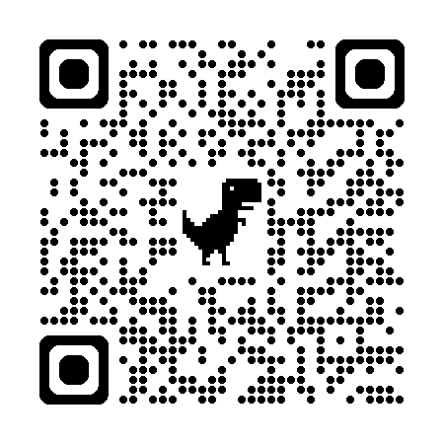
メモリスタを利用した次世代コンピューティング技術
In-Memory Computing
ニューロチップ
https://www.tdk.com/ja/featured_stories/entry_071-neuromorphic-devices.html
https://www.tetramem.com/

Slide 49
In-Memory Computing

Slide 50
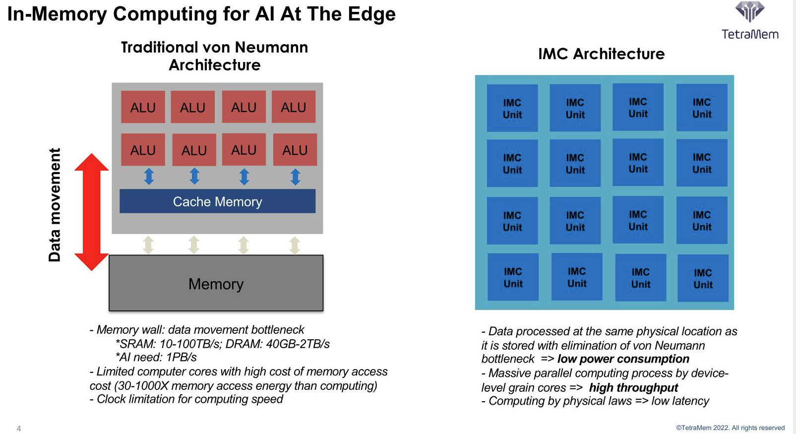
In-Memory Computing
1. 従来型のアーキテクチャー、つまりノイマン型の構成ではデータの移動に消費電力の90%以上を費やすことになり、これが性能/消費電力比向上の妨げになっている。性能を上げようとしても、供給できる電力に限りがあるから、性能が上げきれないことになる。
2. CMOSの微細化がどんどん厳しくなり、10nm世代以降では微細化のペースが落ちている。ということは、大規模なプロセッサーをどんどん作り難くなる。
3. 1.と2.に絡んで、消費電力増大にともなう発熱がシステムの性能や規模を妨げることになる。

Slide 51
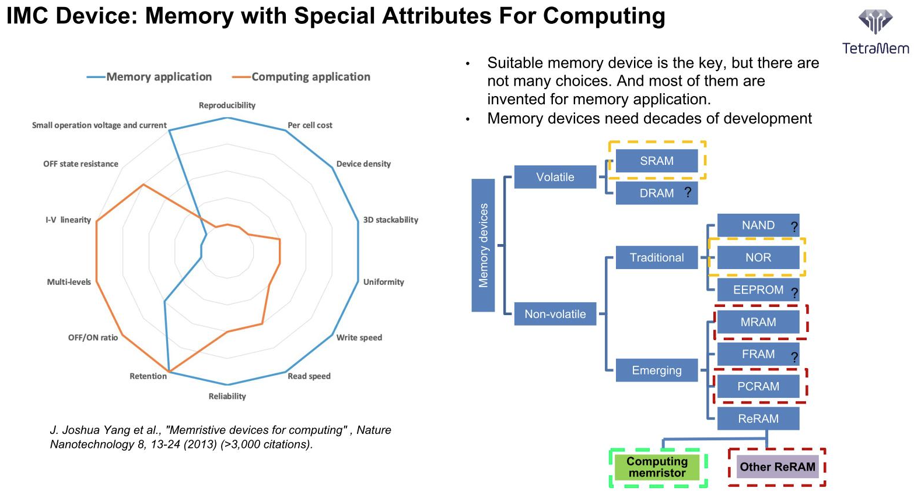
In-Memory Computing

Slide 52
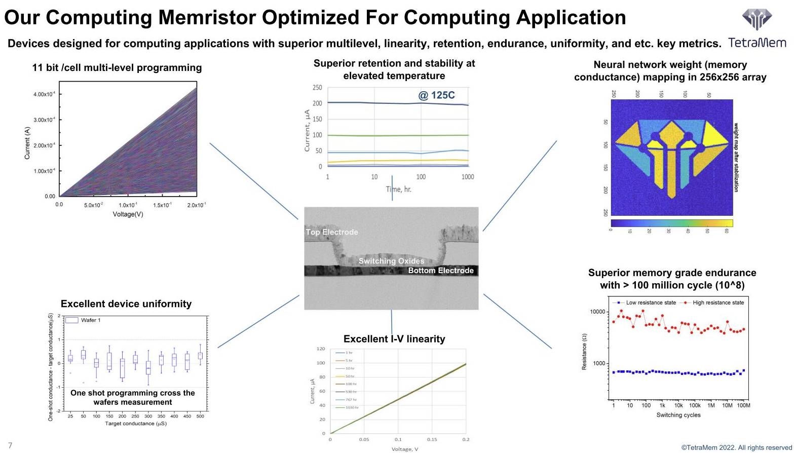
In-Memory Computing

Slide 53
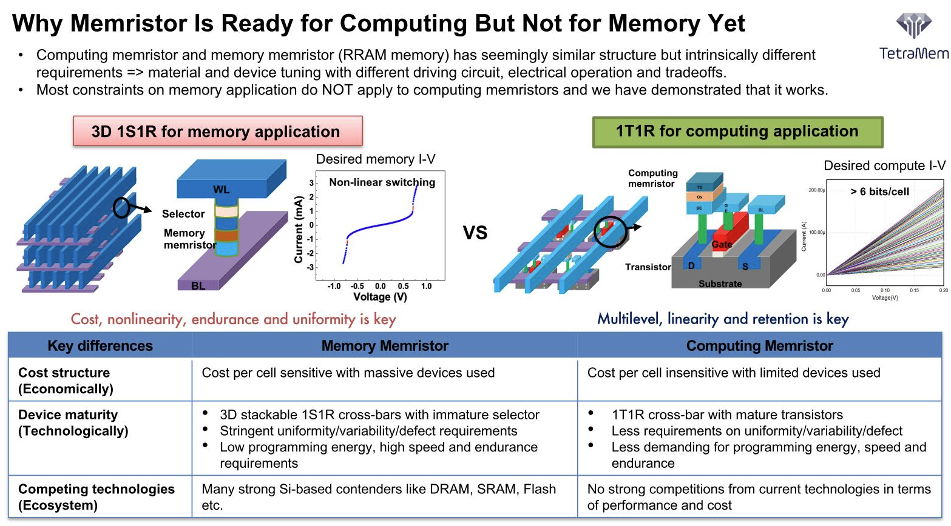
In-Memory Computing

Slide 54
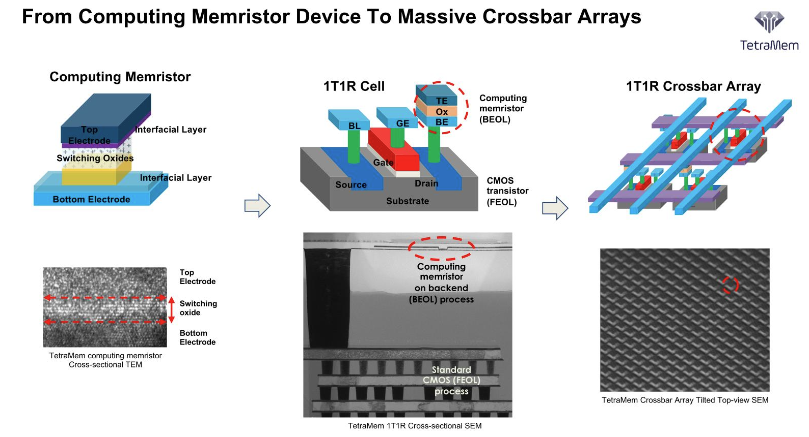
In-Memory Computing

Slide 55
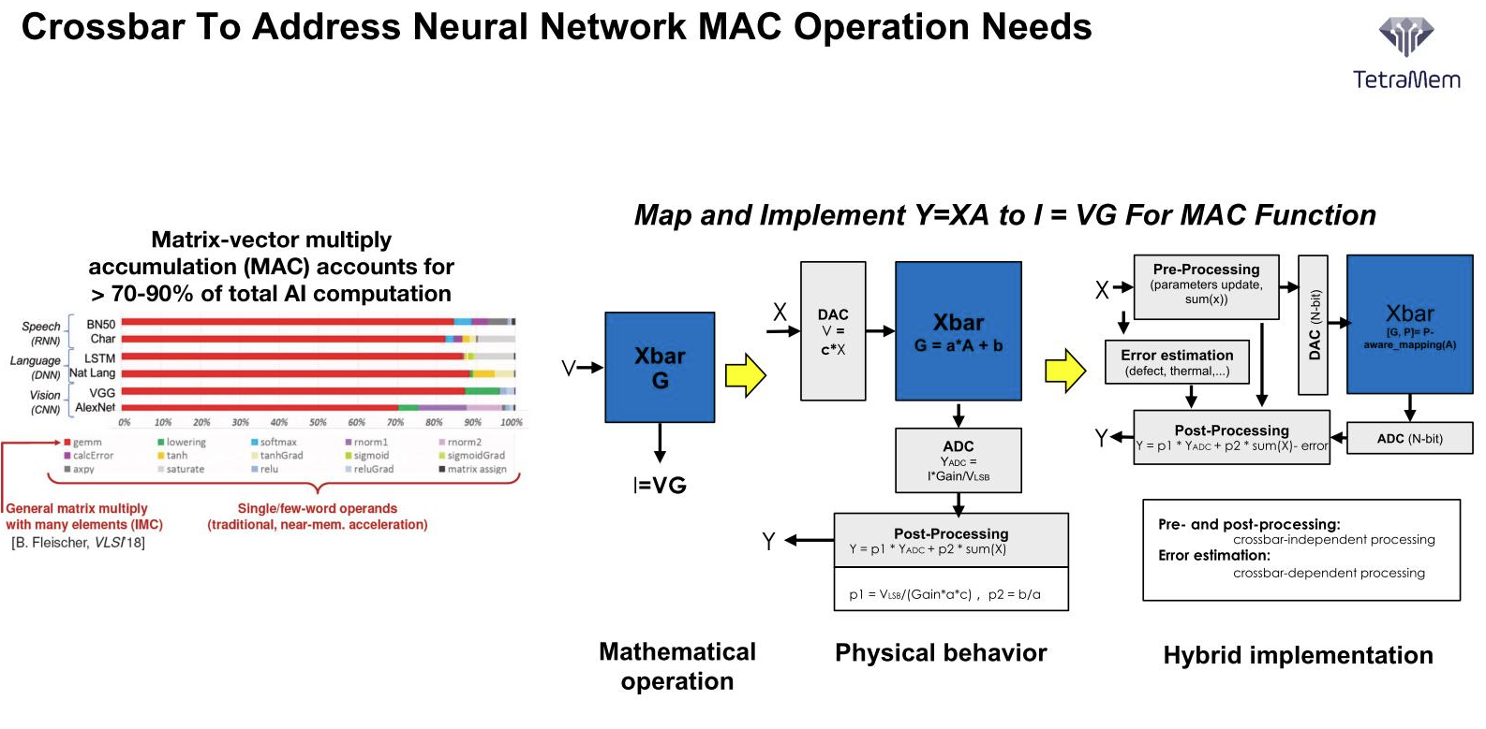
In-Memory Computing
理屈で言えばDAC(Digital Analog Converter)でデジタル信号を、これに比例したアナログ電圧に変換。計算処理後にADC(Analog Digital Converter)経由でデジタル信号に戻すだけだが、やはりここで多少誤差が出るのは避けられないので、エラー補正回路などは必要になる

Slide 56
In-Memory Computing
AI処理の大半はMAC(Multiply-Accumulation)演算というのはこれまでも何度か説明した通り。畳み込みのほとんどがMAC演算なので、これを高速化するだけで大幅に性能が上がる。
MAC演算というのは要するにY＝A×X＋Bである。ここでAが係数(畳み込みニューラルネットワークならウエイトにあたる)、Bがオフセットである。ところでこのAだが、メモリスタはセル1つで11bit分(2048段階)の記憶レベルを持つ。なので、ウエイトの値をメモリスタに記憶しておけば良い。
メモリスタは先に書いたように「流れる電流に応じて抵抗値が変わる」ので、逆に記憶を固定しておけば「一定の電圧をかけた際に流れる電流が、その記憶の値によって決まる」ことになる。したがって、X(つまり入力値)に比例した電圧Eをかけた場合、流れる電流値はオームの法則により以下のように計算する。
I＝E÷R(R:メモリスタの抵抗値)
ここでRの値を1÷ウエイトとなるように設定すれば、以下のようになる。
I＝E×ウエイト
Eが入力値であればこれで自動的にMAC演算の前半の乗算が完了する。あとはBの分のオフセットを足してやれば、MAC演算が完了するというわけだ。
この仕組みは、MythicのNANDフラッシュを使った場合とまったく同じである。異なるのは、Mythicの場合は8bit分の記憶を1つのNANDフラッシュセルでは保持しきれずに2セルを使っていたが、TetraMemではこれを1つのメモリスタセルで実現している。

Slide 57
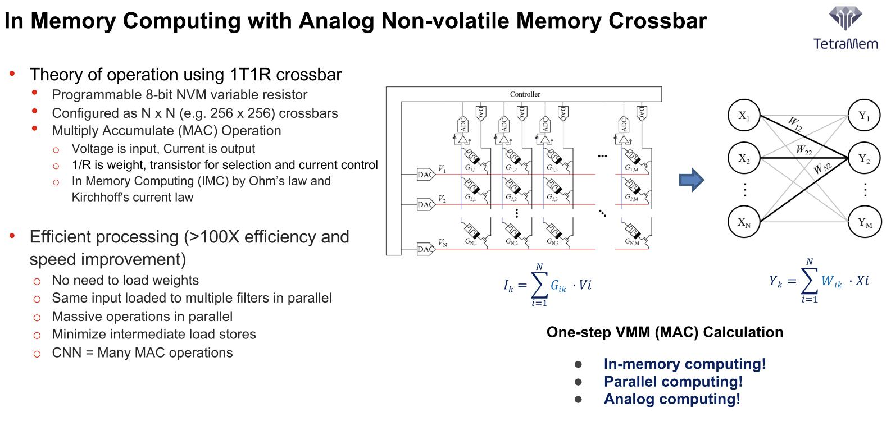
In-Memory Computing

Slide 58
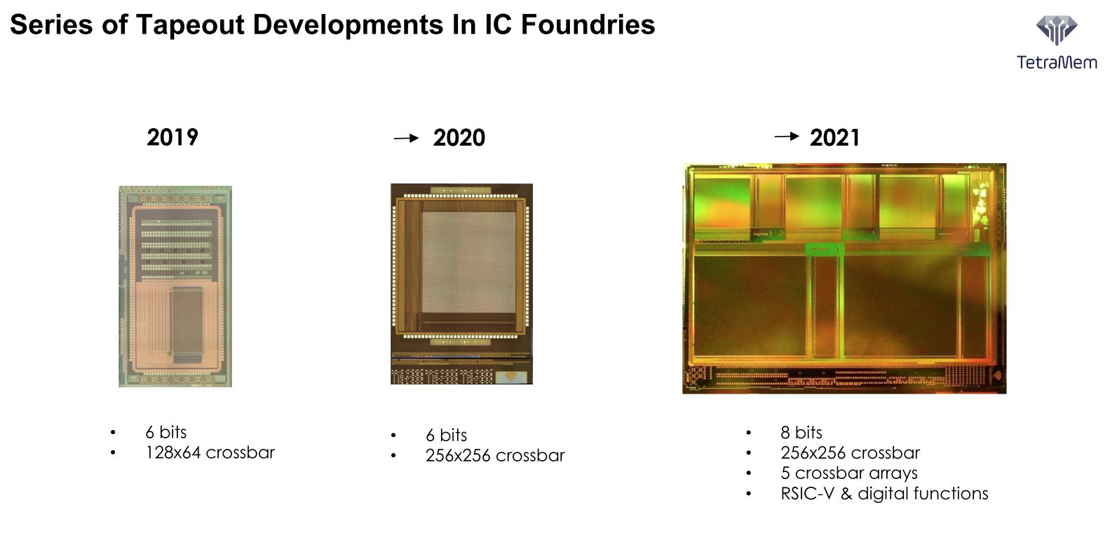
In-Memory Computing

Slide 59

In-Memory Computing
65nmプロセスを利用したテストチップで400MHzまでの動作は確認しており、実測値で最大25TOPS/Wが確認できたとしている。

Slide 60
スピンメモリスタとは？

Slide 61

メモリスタとは？

Slide 62

メモリスタとは？

Slide 63

メモリスタとは？

Slide 64

メモリスタとは？

Slide 65


TDKのスピンメモリスタ＠CETEC2024
２０２４年10月15日～18日に幕張メッセで「CEATEC 2024」が開催。
TDKはスピントロニクス技術を使い、AIデバイスの消費電力を100分の1にするという「スピンメモリスタ」を展示。

Slide 66

メモリスタとは？

Slide 67

メモリスタとは？

Slide 68


Slide 69

ありがとうございました。
当該資料は【配布共有不可】です
当レポートに掲載されているあらゆる内容は無断転載・複製を禁じます。
当レポートは信頼できると思われる情報ソースから入手した情報・データに基づき作成していますが、当社はその正確性、完全性、信頼性等を保証するものではありません。当レポートは執筆者の見解に基づき作成されたものであり、当社及び三井物産グループの統一的な見解を示すものではありません。また、当レポートのご利用により、直接的あるいは間接的な不利益・損害が発生したとしても、当社及び三井物産グループは一切責任を負いません。レポートに掲載された内容は予告なしに変更することがあります。

Slide 70
Backup Slide

Slide 71








Energy Scale
20,000TWh
2,000TWh
200TWh
20TWh
世界の電力総量
ＩＣＴ消費
データセンター消費
Bitcoinマイニング
（出典）Nature（2018年9月13日） Vol.561「The Information Factories」

Slide 72
ICT電力消費予測
19
（出典）Nature（2018年9月13日） Vol.561「The Information Factories」

Slide 73


計算力
電気
質問への応答
テキスト要約
機械翻訳
データ
データ
合成画像
データ
事前学習
学習
済
合成動画
データ
データ
←★出典：https://arxiv.org/pdf/1810.04805.pdf
Bidirectional Encoder Representations from Transformers
（Transformerによる双方向のエンコード表現）

